Slide 1

Portal Único de Comércio Exterior
Novo Processo de Exportações
Notes:
1

Slide 2

PORTAL ÚNICO DE COMÉRCIO EXTERIOR
Novo Processo de Exportação
Simplificação que proporciona maior eficiência, previsibilidade e redução de custos para os operadores
Em operação desde março de 2017
Eliminação de documentos → Declaração Única de Exportação (DUE)
Integração com a Nota Fiscal eletrônica
60% de redução no preenchimento de dados (de 98 para 36 dados)
Novo tratamento administrativo
Sistema de controle de carga
Notes:
O Novo Processo de Exportações representa a simplificação das operações de exportação
maior eficiência, / previsibilidade e redução de custos para os operadores
Entre os benefícios disponibilizadas pelo Novo Processo de Exportações aos operadores de comércio exterior, pode-se destacar:
redução de etapas dos processos e
Eliminação de documentos;
fluxos harmonizados e integrados e paralelos
Conhecimento de todos os requisitos para concluir suas operações;
Automatização da conferência de informações;
Guichê único entre exportadores e governo;
Diminuição de tempo das operações e custos Expectativa de redução de 40% do prazo médio
Doing Business, Banco Mundial
Exportação de container , em média, 13 dias para ser concluída. Meta 8 dias melhores práticas internacionais
Estamos abaixo da meta.
A consolidação do RE e DE em um único documento e
integração e reaproveitamento de diversas informações da Nota Fiscal reduzem drasticamente os dados a serem preenchidos pelos exportadores.
CCT funcionalidades
Permite um fluxo único para qualquer tipo de carga ou modal de transporte
Controle e acompanhamento da localização e movimentação da carga.
Principais funcionalidades : RECEPÇÃO – ENTREGA – MANIFESTAÇÃO – CONSOLIDAÇÃO – UNITIZAÇÃO
2

Slide 3
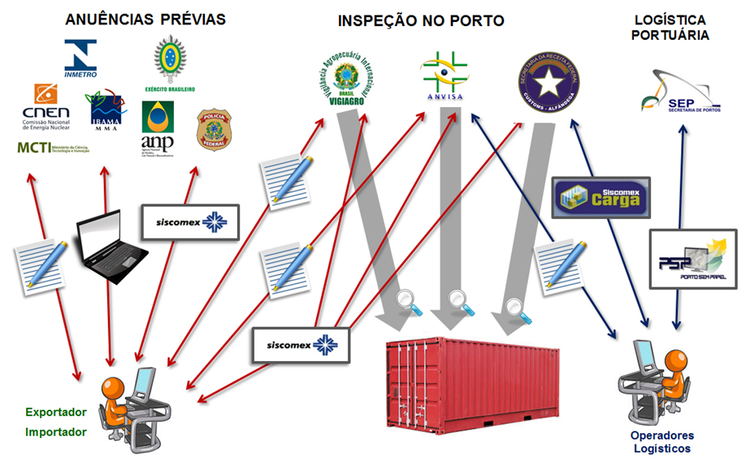

CENÁRIO BASE
Comércio exterior complexo e burocrático
Notes:
A complexidade da situação atual, obriga exportadores e importadores a interagir com inúmeros sistemas e repartições do governo, de forma independente e desarmonizada.
Isso é especialmente custoso para empresas menores, que estão, portanto, dentre as maiores beneficiadas por medidas de desburocratização e facilitação de comércio.
A repetição de exigências de informações (o número de CNPJ aparece em até 18 documentos de importação e de exportação) não só aumenta custos para preencher formulários, mas aumenta o risco de erros, com consequentes atrasos e aplicação de multas.
3

Slide 4
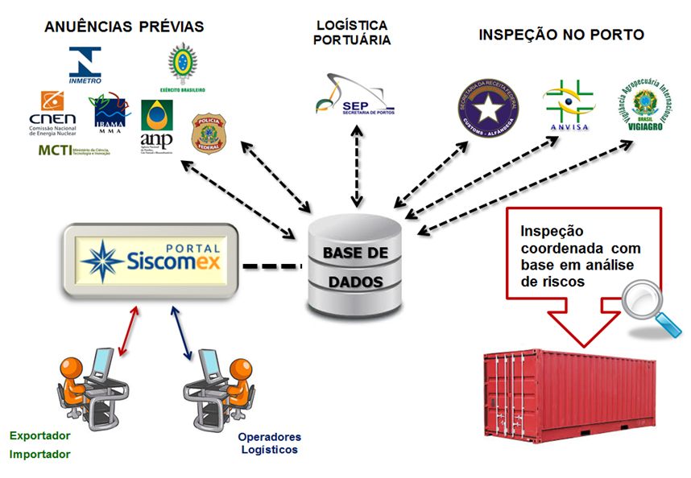
CENÁRIO COM PORTAL ÚNICO
Comércio exterior simples e eficiente
Notes:
O modelo proposto para o Portal Único centraliza a interação entre governo e setor privado, organiza a atuação dos órgãos nos fluxos de importação e exportação e permite o máximo reaproveitamento de informações.
Resultado: mais transparência, mais celeridade, menos erros e mais segurança.
4

Slide 5



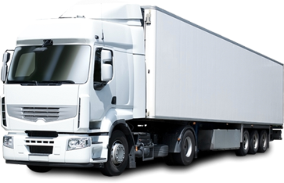
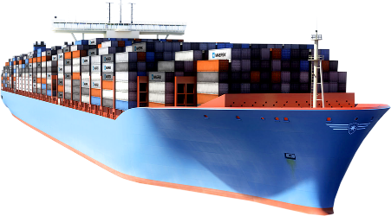
Novo Processo de Exportação
Integração DUE e LPCO
Fabricante
NF-e
Despacho (GR)
LPCO
Controle de Carga e Trânsito
Exportador
DUE
CCT
SPED
Memorando de Exportação
SEFAZ A
SEFAZ B
Notes:
5

Slide 6
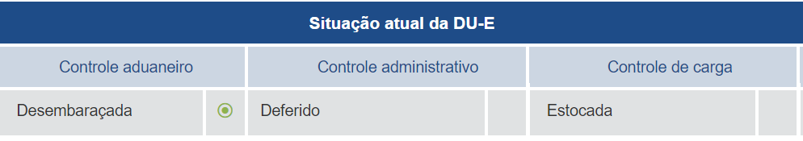
NOVO PROCESSO de EXPORTAÇÃO
Integração entres os módulos do Portal Único
Despacho (GR)
TA
CCT
Conferência Aduanteira (CA)
LPCO
Notes:
Novo Processo de Exportações
Integração entre sistemas do Portal Único
GR / CA
TA / LPCO
CCT

Slide 7
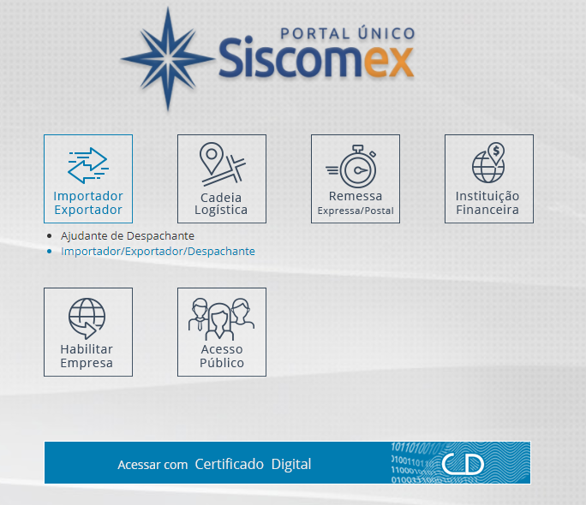

Slide 8
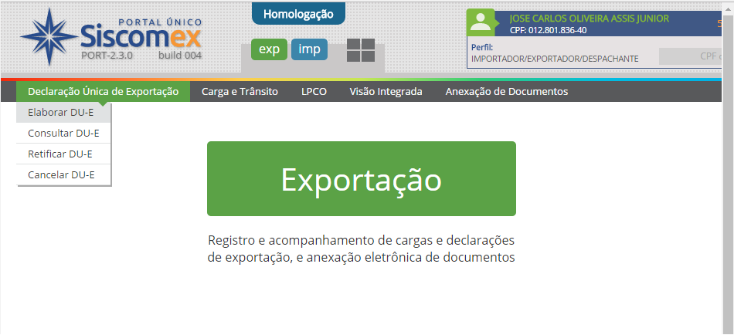
NOVO PROCESSO de EXPORTAÇÃO
Como registrar uma DU-E e vincular o LPCO

Slide 9
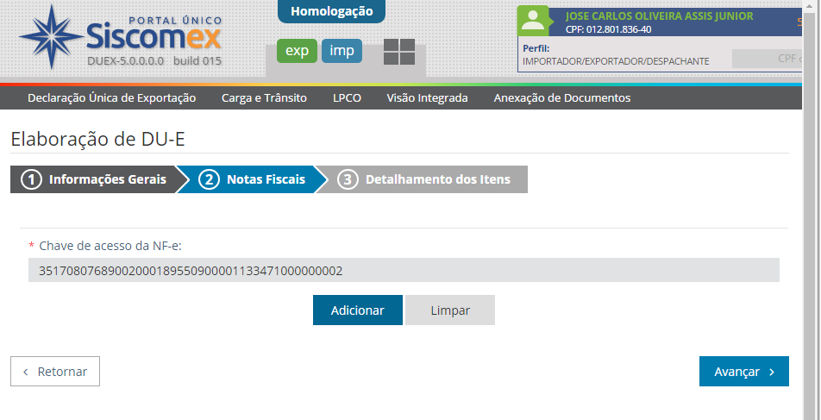
NOVO PROCESSO de EXPORTAÇÃO
Registrando a Declaração Única de Exportação

Slide 10
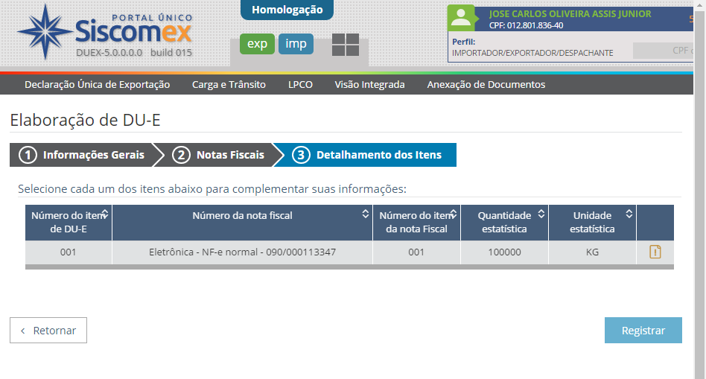
NOVO PROCESSO de EXPORTAÇÃO
Informando as Nfe na DU-E
IMPORTANTE!
Cada item da NF-e gera um item da DUE e vários itens da DUE podem ser vinculados a um mesmo LPCO.
Notes:
10

Slide 11
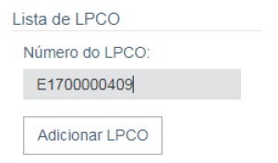

NOVO PROCESSO de EXPORTAÇÃO
Vinculando o LPCO ao item da DU-E
Notes:
11

Slide 12
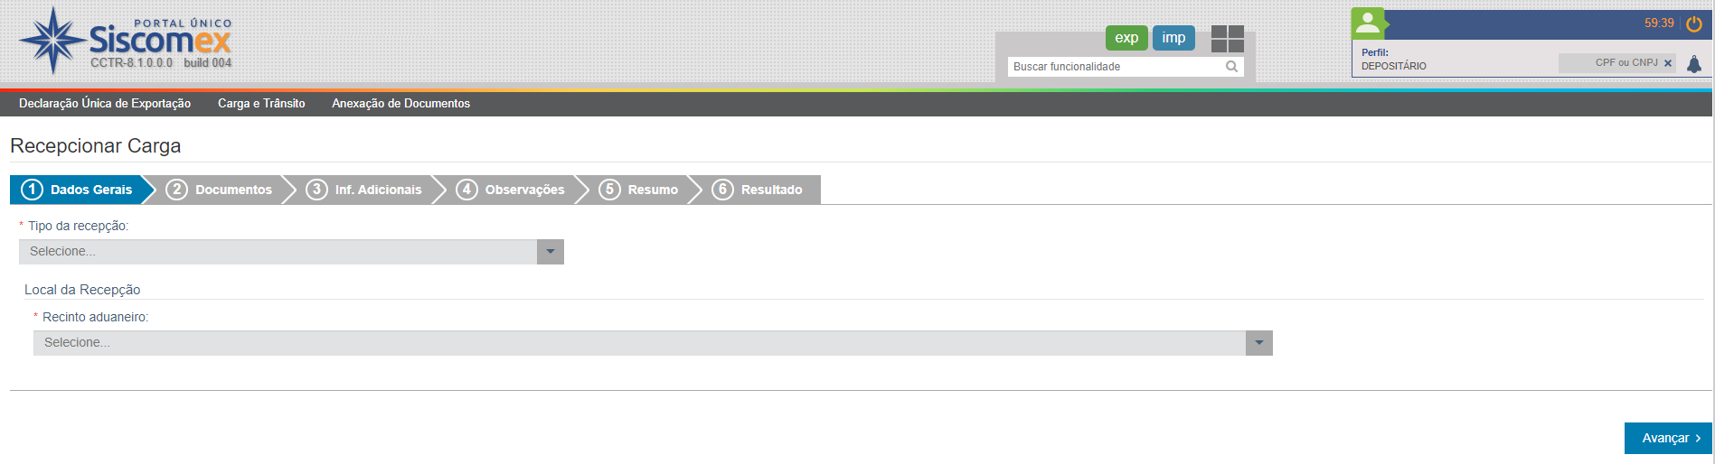
NOVO PROCESSO de EXPORTAÇÃO
Recepcionando a Carga
Por nota, por DU-E, por contêiner ou por documento de transporte

Slide 13
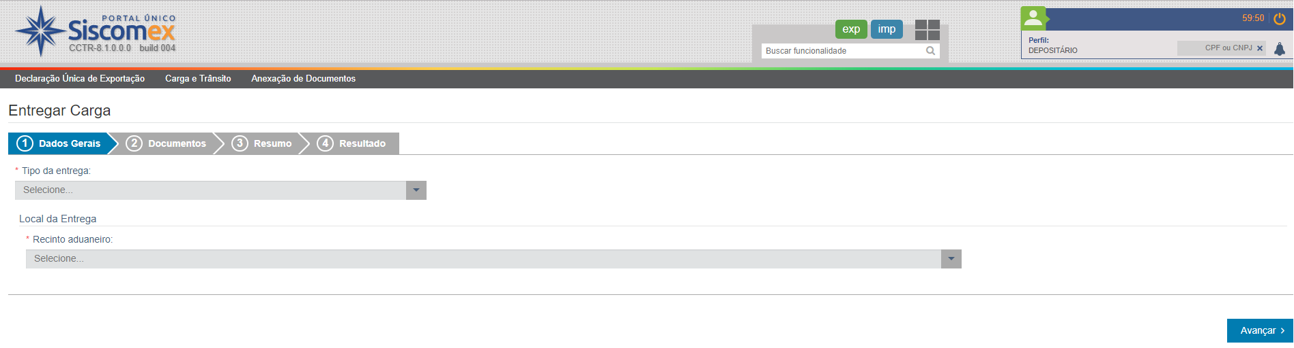
NOVO PROCESSO de EXPORTAÇÃO
Entregando a Carga
Por DU-E, por contêiner ou por documento de transporte

Slide 14
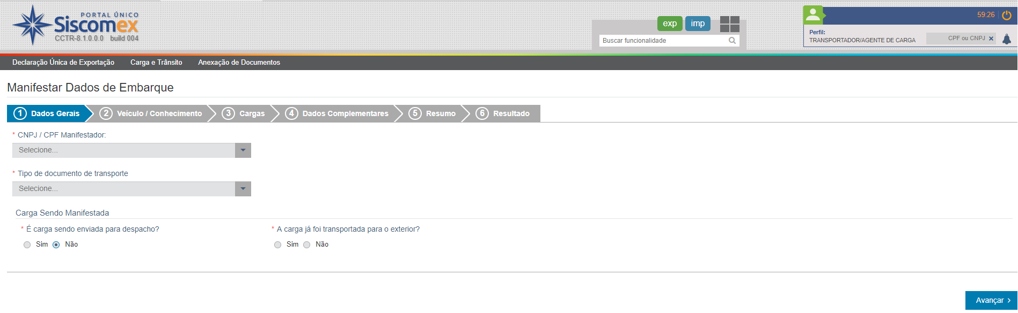
NOVO PROCESSO de EXPORTAÇÃO
Manifestando a carga
Para a DU-E ficar “averbada” é necessário que a carga seja completamente exportada (CCE)

Slide 15


IMPLANTAÇÃO do PORTAL ÚNICO
Momento atual
Migração para o Novo Processo de Exportação
  Desligamento do sistema atual para novos registros - 02 de julho de 2018
  Migração durante a coexistência → maior segurança
  Notícia Siscomex Exportação nº 017/2018 de 21/03/2018
Notes:
Os sistema atuais (NovoEx e DEWeb) permanecerão em funcionamento para conclusão das operações em andamento e retificações.
A coexistência do processo antigo com o novo durante a migração das operações objetiva garantir a continuidade e conferir segurança às operações.
Não obstante, o desligamento dos sistemas atuais se faz premente.
15

Slide 16
NOVO PROCESSO de EXPORTAÇÃO
Cronograma de desligamento dos sistemas atuais
Dia 12/04 Exportação de proteína animal pela DU-E
Dia 16/04 DSE-HOD para operações com cobertura cambial
Dia 07/05 DE-HOD: Registro de DE a posteriori
Dia 04/06 NovoEx: 3 códigos de exportação temporária e 5 de exportação definitiva sem expectativa de recebimento
2018
Dia 02/07 NovoEx: Desativação total dos códigos de enquadramento para novos registro (RE e RC) e
DSE p/ operações sem cobertura cambial
Validade 60 dias dos RE emitidos até 1º de julho → desligamento da DE posterior ao do NOVOEX .
Set/2018 Desligamento dos sistemas DE-HOD e DE-Web para novos registros.
Recomenda-se a migração direta dos exportadores que ainda utilizando o “Siscomex Exportação grande porte” para o Novo Processo
de Exportação.
Notes:
Serão 5 fases de desligamento programado para o ano de 2018:
16/04/2018 - Desativação dos códigos de natureza de operação "PF COM COBERTURA CAMBIAL" e "PJ COM COBERTURA CAMBIAL" para o registro de Declaração Simplificada de Exportação no “Siscomex Exportação Grande Porte”.
07/05/2018 - Desativação da função de registro de declarações de exportação a posteriori no “Siscomex Exportação Grande Porte” para todos os modais. As funcionalidades de presença de carga e manifestar carga de exportação continuarão disponíveis até 02/07/2018.
04/06/2018 - Desativação progressiva dos códigos de enquadramento das operações de exportação do sistema NOVOEX, para emissão de novos Registros de Exportação (RE): serão desativados alguns dos códigos de exportação temporária (90001, 90003 e 90005) e alguns dos códigos de exportação definitiva sem expectativa de recebimento (99101, 99109, 99110, 99112, 99128 e 99131)
02/07/2018 - Desativação total dos códigos de enquadramento de operações de exportação do sistema NOVOEX, para emissão de novos Registros de Exportação (RE) e Registros de Crédito (RC).
Set/2018 - Desligamento dos sistemas “Siscomex Exportação Web” e “Siscomex Exportação grande porte” para o registro de todas as Declarações de Exportação (DE). Todas as exportações deverão ser registradas por meio do Portal Único de Comércio Exterior a partir dessa data. O prazo de 60 dias de validade dos RE será preservado para as operações emitidas até 1º de julho, motivo pelo qual o prazo de desligamento do sistema de DE (Setembro/2018) será posterior à data de desligamento do NOVOEX . Será também permitida a alteração de RE, desde que o início do despacho seja realizado antes do prazo de desligamento da DE. No caso dos RE averbados, ainda não há prazo definido para desligamento da funcionalidade.
A partir de 12º de abril as operações de exportação de produtos de origem animal (NCM capítulo 02, capítulo 16, posição 0504 e posição 0506) deverão ser realizadas exclusivamente por meio de emissão de DU-E, tendo em vista Instrução a Normativa MAPA N.º 02, de 12 de Janeiro de 2018.
Em decorrência do desligamento do NOVOEX, previsto para o dia 02/07/2018, e do sistema “Siscomex Exportação Web”, previsto para setembro/2018, recomendamos aos exportadores que ainda estejam utilizando o sistema “Siscomex Exportação grande porte” a migração deste para o novo processo baseado na DUE, que está disponível desde março de 2017.
16

Slide 17
GRATO!
siscomex@mdic.gov.br
Notes:
17

